Slide 1
NwT
Naturwissenschaft und Technik
Profilfach des naturwissenschaftlichen Profils
Kernfach: 4 Wochenstunden in Klassen 8 – 10
Naturwissenschaften in allen Profilen:
Biologie + Physik + Chemie
gleiche Inhalte
gleiche Stundenzahl

Slide 2
Naturwissenschaften + NwT
Infor-
matik
BNT
5
BNT
6
NwT
NwT
NwT
NwT
?
7
8
9
10
11 / 12
Biologie
Physik
Chemie

Slide 3
Naturwissenschaften + NwT
Infor-
matik
BNT
5
BNT
6
NwT
NwT
NwT
NwT
?
7
8
9
10
11 / 12
Biologie
Geographie
Physik
Chemie

Slide 4
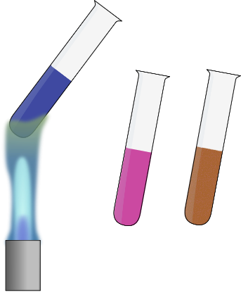

Die Themenfelder
Stoffe und Produkte
Energie und Mobilität
NWT
Denk- und Arbeitsweisen in NW/Technik: Systeme und Prozesse
Informations-
aufnahme und
verarbeitung

Slide 5
Der Unterricht ist projekt- und handlungsorientiert ausgerichtet.
Jede NwT-Einheit kann sich aus
biologischen, chemischen
physikalischen, technischen, informationstechnischen
Inhalten zusammensetzen

Slide 6
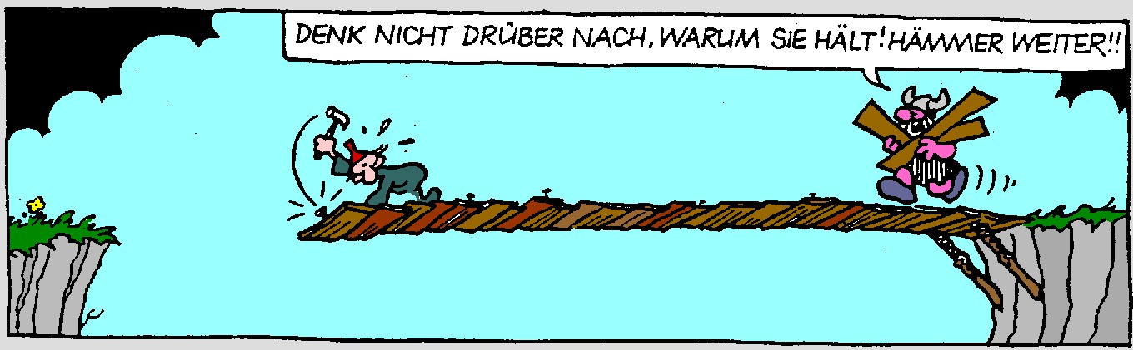
Am Anfang manchmal so…

Slide 7
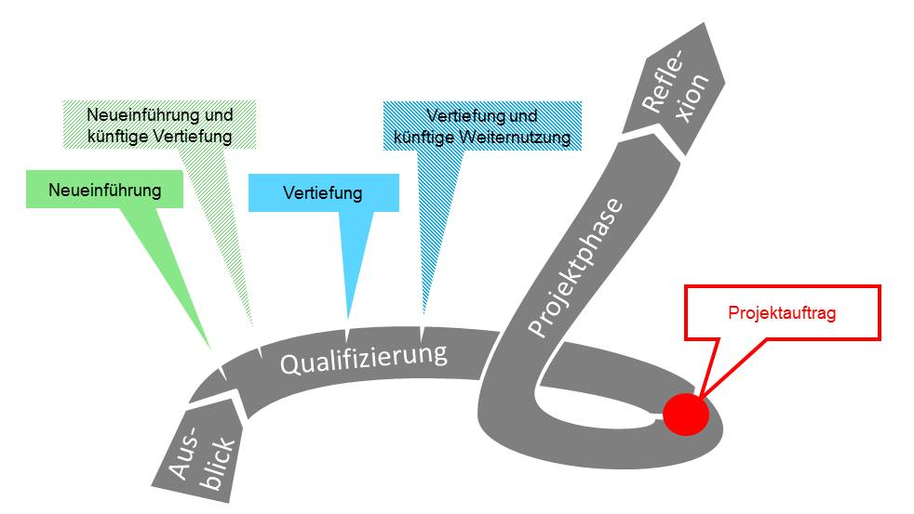
Unser Ziel ist so…

Slide 8
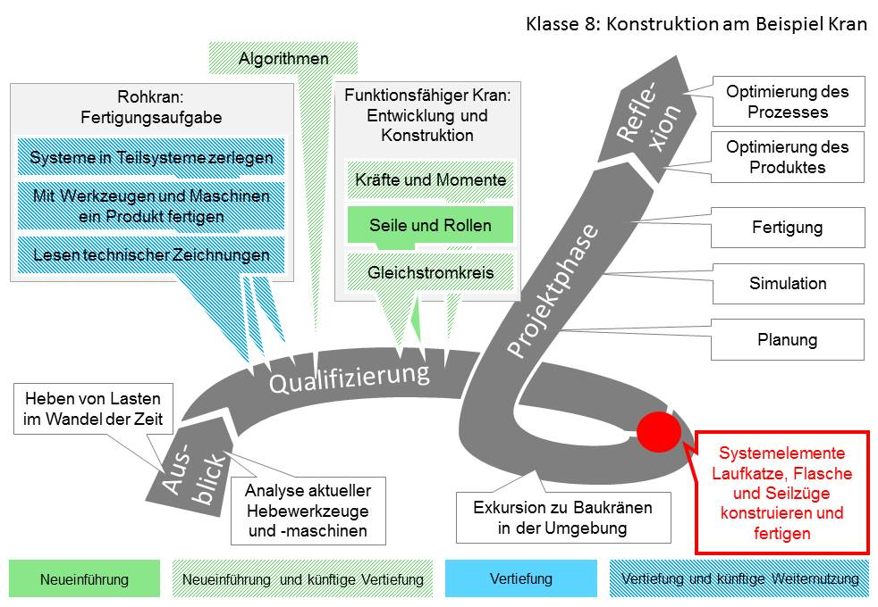

Slide 9
Am Ende dann so…
Basiswissen / Fertigkeiten als Grundlagen
Problemstellung
Grundlagen anwenden und
Zusammenhänge erkennen
Übertragen und Ausprobieren
Lösungsstrategien

Slide 10
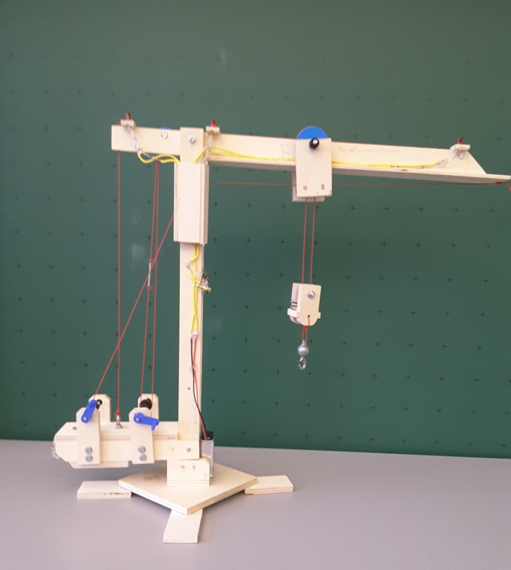
Unterrichtseinheiten in Klasse 8
Kranbau
Technisches Zeichnen
Werkzeugkunde
Bau des Grundgerüstes nach Anleitung
Selbstständig Konstruktion und Bau der Laufkatze
Individuelle Erweiterungen (Licht, Motor,..)

Slide 11
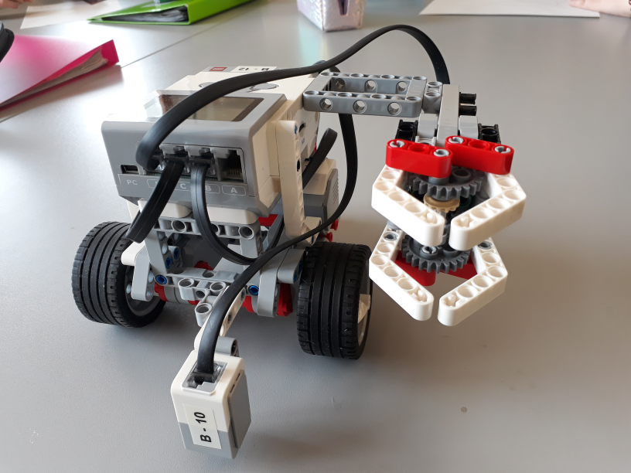
Unterrichtseinheiten in Klasse 8
Fortbewegung
Energie
Wirkungsgrad
Bau eines Getriebes
Steuerung eines Roboters
(z.B. Sockensortierer, automatische Türöffnung, selbstständig einparkendes Auto)

Slide 12
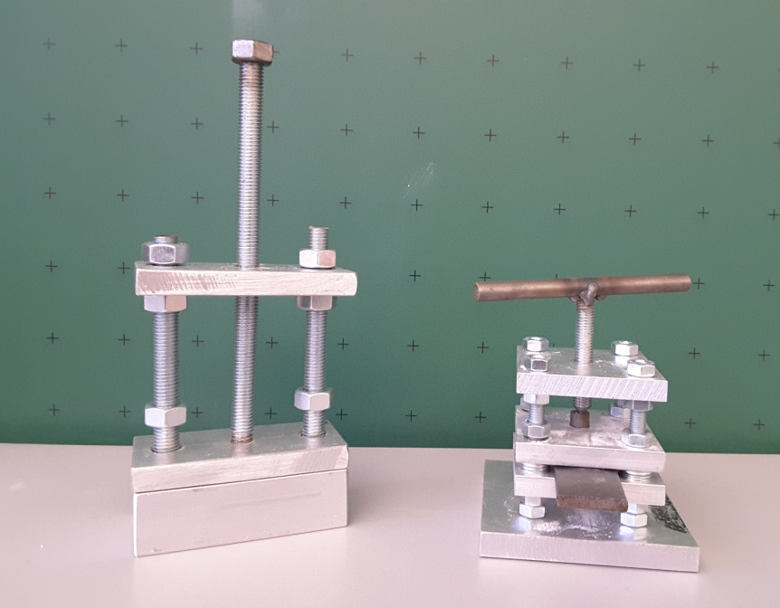
Arzneimittel am Beispiel Aspirin
Projektidee: eigene
Tablette herstellen
Wirkungsweise im Körper
Isolierung Bestandteile Aspirin
Herstellung und Qualitätskontrolle des Wirkstoffes
Vergleich unterschiedlicher Aspirinprodukte
Entwicklung und Bau einer Tablettenpresse

Slide 13
Unterrichtseinheiten in Klasse 9 /10
Aktuell noch nach altem BP
Klasse 9:
Mikrobiologie, Fitness und Ernährung
Klasse 10:
Erneuerbare Energien, Mikrocontroller, Arzneimittel

Slide 14
Unterrichtseinheiten in Klasse 9 /10
 | Aktuell noch alter BP | Neuer BP 2016
Klasse 9 | - Fitness und Ernährung - Mikrobiologie | - Mikrocontroller - Mikrobiologie oder Von der Rübe zum Zucker/Ernährung und Energie (ab Schuljahr 2019/20)
Klasse 10 | - Arzneimittel - Erneuerbare Energien - Mikrocontroller | In Bearbeitung (ab Schuljahr 2020/21)

Slide 15
Wie ist NwT bei uns organisiert?
Klassenübergreifende Gruppen aus maximal 16 Schülerinnen und Schüler
Klasse 8: ein Lehrer pro Gruppe
Klasse 9/10: ein Lehrer pro Modul /
2-3 Module pro Schuljahr
Unterricht in speziellen NWT-Räumen,
im Werkraum

Slide 16
Unterricht an ausser-schulischen Lernorten…
  enge Kooperation mit der Wissenswerkstatt und dem Schülerforschungszentrum (SFZ)
  Exkursionen
  Teilnahme bei Wettbewerben wie z.B. Jugend forscht

Slide 17
Für welche Schülerinnen und Schüler ist NwT geeignet?
entdecken, erforschen, ausprobieren
interessiert an naturwissensenschaftlichen und technischen Vorgängen
gerne praktisch arbeiten

Slide 18
Haben Sie Fragen?
Vielen Dank für Ihre Aufmerksamkeit!

